Slide 1
Unsupervised Discovery of Interpretable Directions in the GAN Latent Space
Трус В.А. БПМИ172

Slide 2
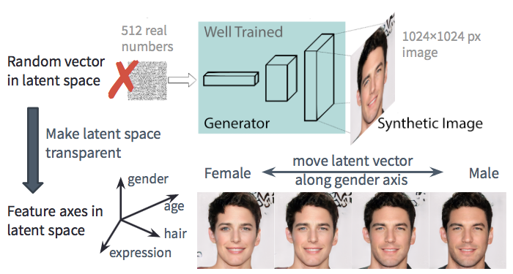
Мотивация для метода
Скрытое пространство (для GAN) – это векторное пространство, в котором находятся векторы, которые подаются на вход в генератор.

Slide 3
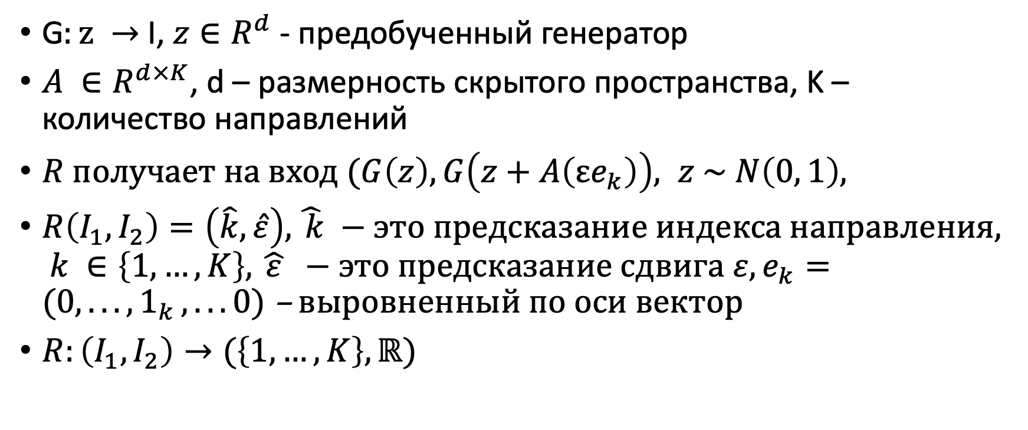
Компоненты метода
G$:z →$ I, $z∈R^{d}$ - предобученный генератор
$A ∈R^{d×K}$, d – размерность скрытого пространства, K – количество направлений
$R получает на вход (G\left(z\right), G\left(z+A\left(εe_{k}\right)\right), z \sim N\left(0, 1\right),$
$R\left(I_{1},I_{2}\right)=\left(\hat{k}, \hat{ε}\right), \hat{ k} −это предсказание индекса направления, k ∈\left\{1, …, K\right\}, \hat{ ε } −это предсказание сдвига ε, e_{k}=(0,..{., 1}_{k},...0)$ – выровненный по оси вектор
$R:\left(I_{1},I_{2}\right)→(\left\{1, …, K\right\}, ℝ)$

Slide 4
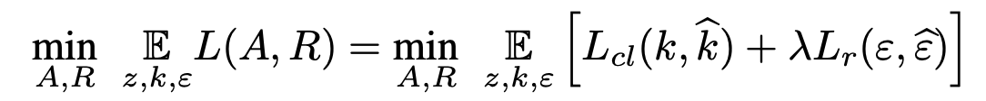
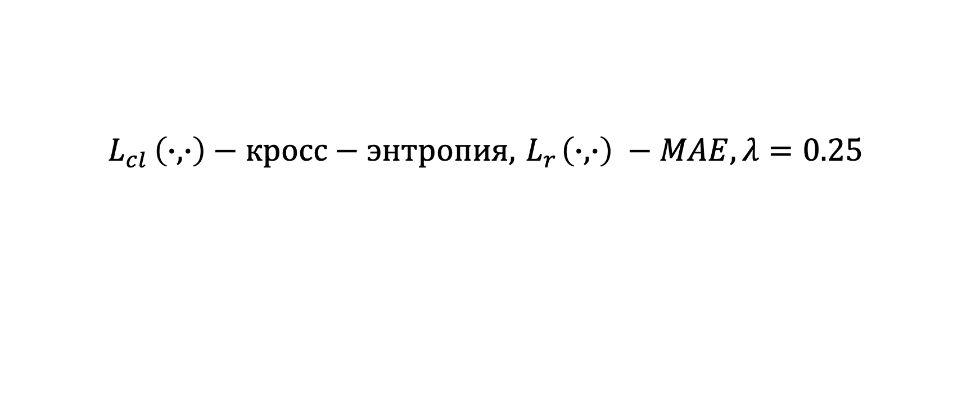
Функция потерь
$$L_{cl }\left(∙,∙\right)−кросс−энтропия, { L}_{r}\left(∙, ∙\right) −MAE, λ=0.25$$

Slide 5
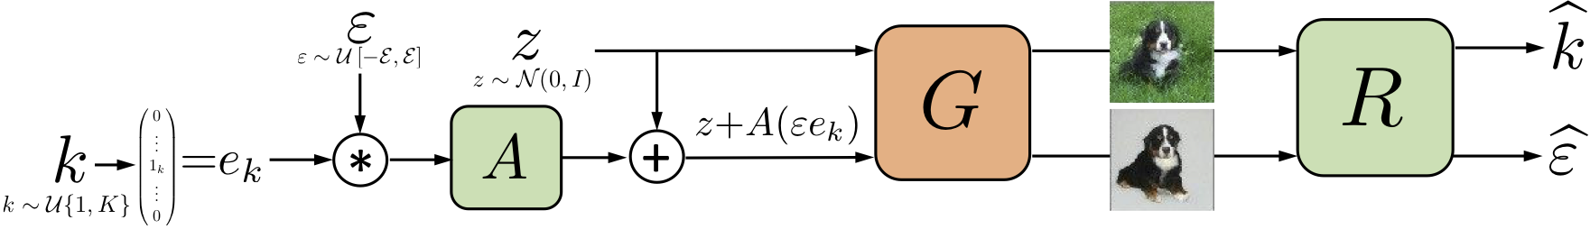
Процесс обучения

Slide 6
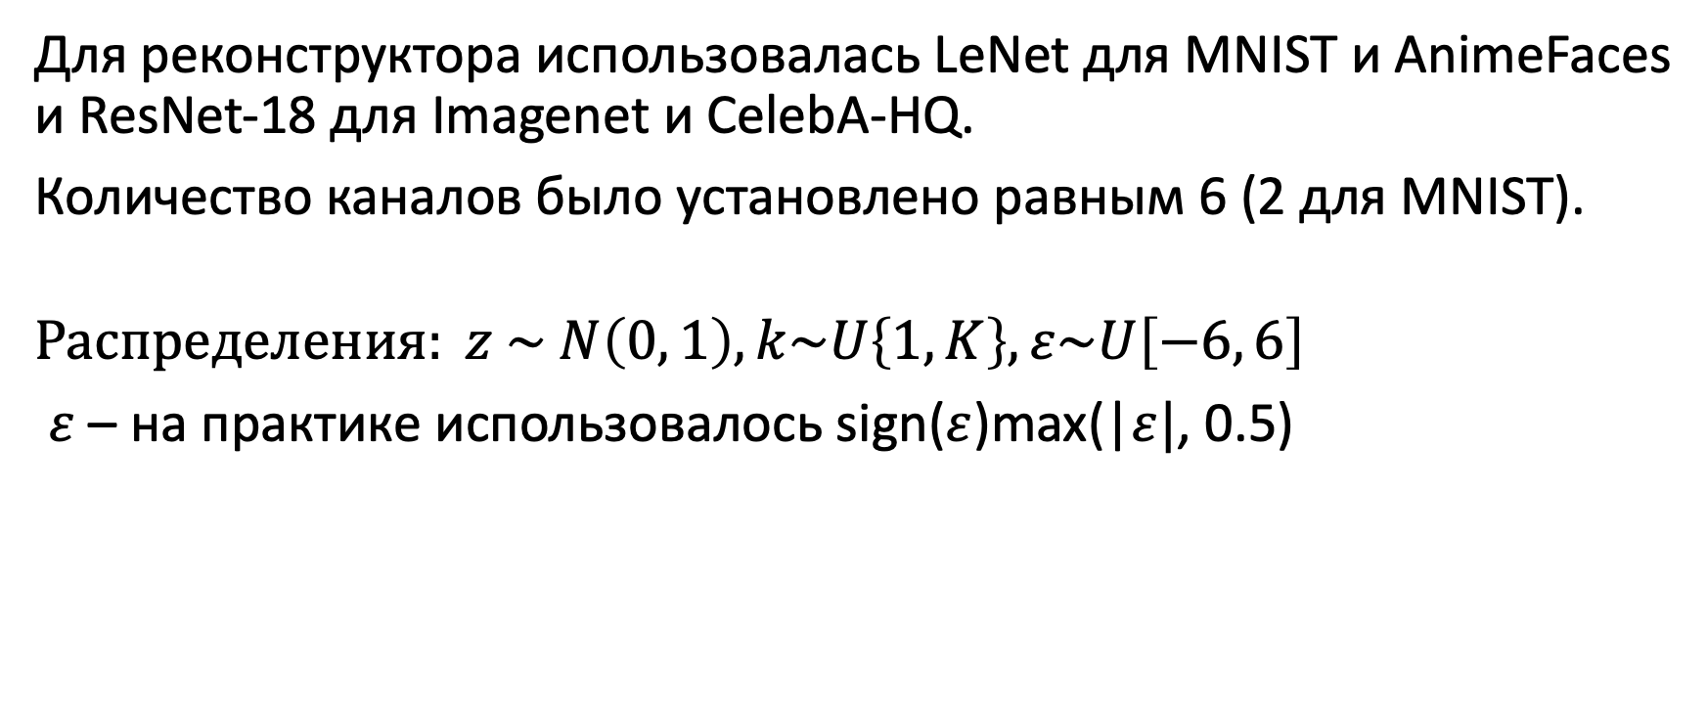
Детали обучения
Для реконструктора использовалась LeNet для MNIST и AnimeFaces и ResNet-18 для Imagenet и CelebA-HQ.
Количество каналов было установлено равным 6 (2 для MNIST).
$$Распределения: z \sim N\left(0, 1\right), k\sim U\left\{1, K\right\}, ε\sim U\left[−6, 6\right]$$
$ε$ – на практике использовалось sign($ε$)max(|$ε|$, 0.5)

Slide 7
Детали обучения
Spectral Norm GAN c Anime Faces: K = 128, c MNIST: K = 64
BigGAN: K = 120, ProgGAN: K = 200
Во всех экспериментах использовали Adam, для A и для R.
Learning rate = 0.0001. Было выполнено 2 * 10^5 градиентых шагов для Prog-GAN, 10^5 шагов для остальных моделей. Batch size = 128 для Spectral Norm GAN, 32 для BigGAN и 10 для ProgGAN. Все эксперименты были выполнены на NVIDIA Tesla v100.

Slide 8
Выбор гиперпараметра А
A – единичный линейный оператор, минус – часто высокие l2-нормы у столбцов
A – линейный оператор с матрицей со столбцами единичной длины
А – линейный оператор с ортонормированными столбцами матрицы

Slide 9
Используемые метрики
Reconstructor Classification Accuracy (RCA) – позволяет сравнить полученные методом направления со случайными/координатными осями. Необходимо устанавливать A случайной или единичной и не оптимизировать ее во время обучения.

Slide 10
Метрики
Individual interpretability (mean-opinion-score, MOS) – человеческая оценка
Для каждого эксперта семплируется 10 рандомных z
Для каждого эксперта рисуется график G(z+s*h), где варьировали s от -8 до 8, для всех z из прошлого шага
Задают вопросы:
Действует ли h последовательно?
Влияет ли оператор h на единственный фактор вариации, который легко интерпретировать?

Slide 11
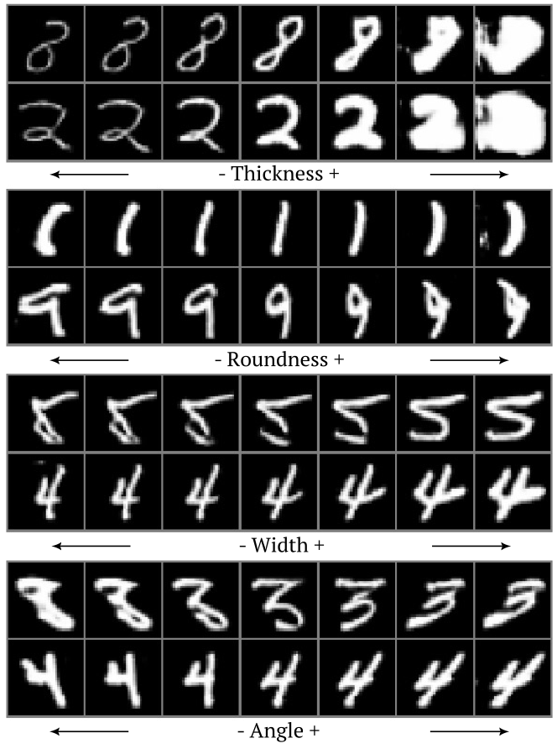
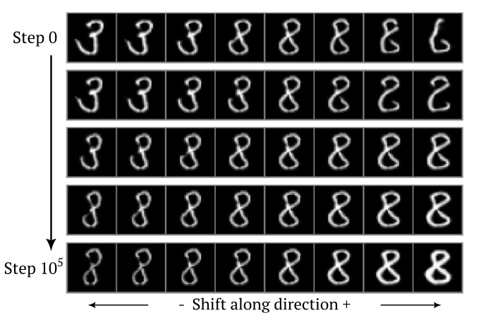
Метрики

Slide 12
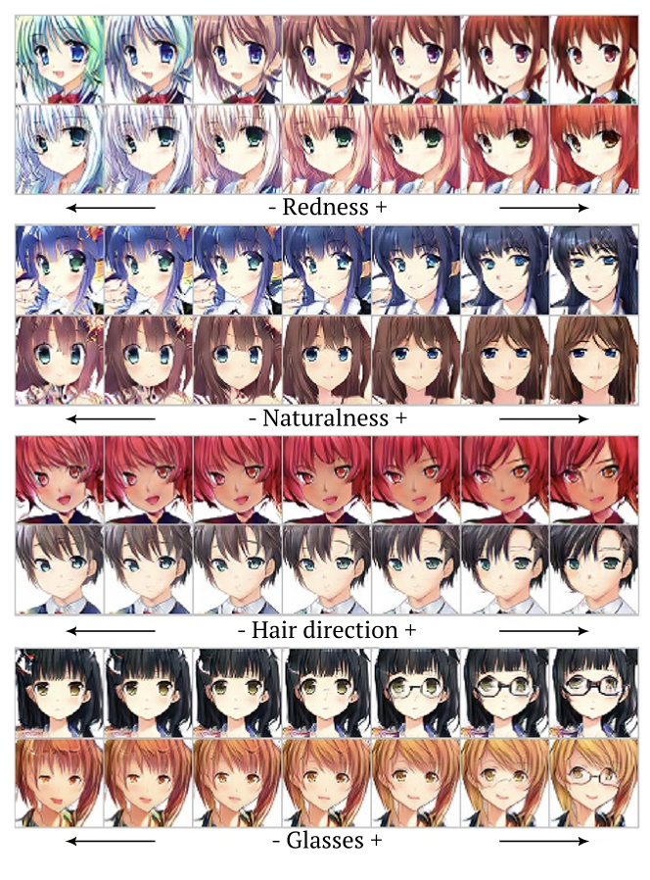
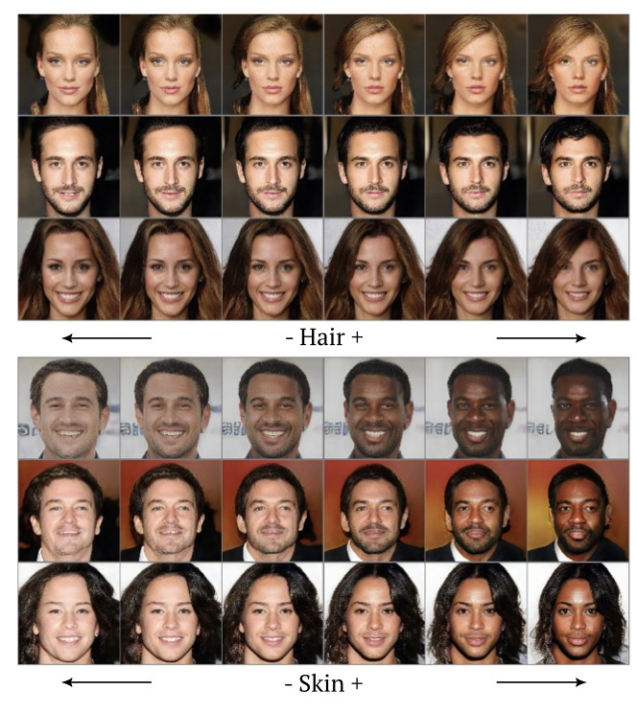
Результаты

Slide 13
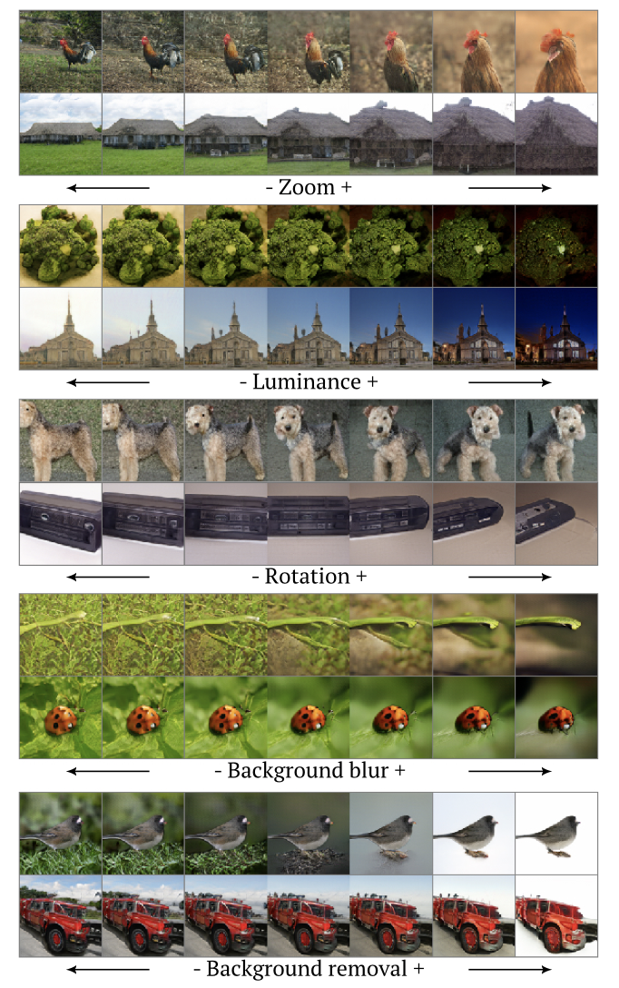
Результаты

Slide 14
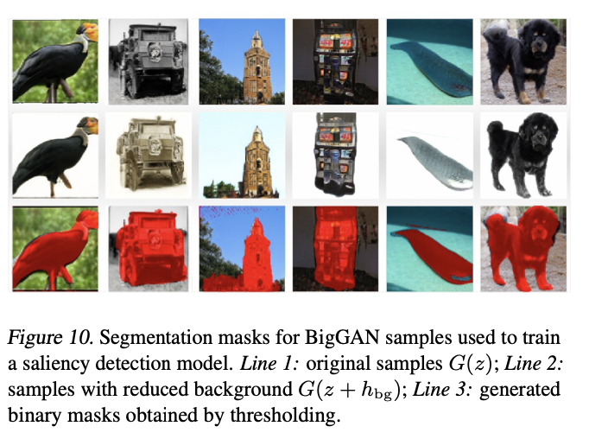
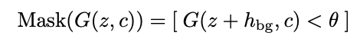
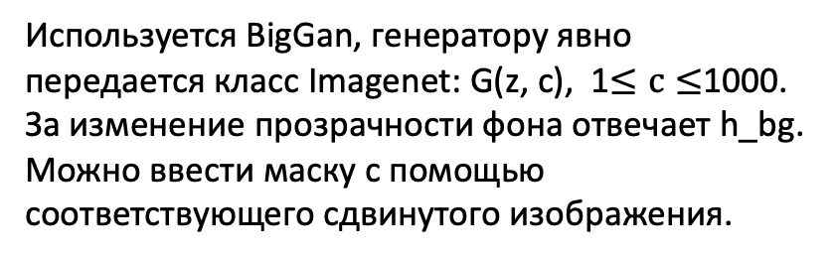
Weakly-supervised saliency detection
Используется BigGan, генератору явно передается класс Imagenet: G(z, c), 1$≤с≤$1000.
За изменение прозрачности фона отвечает h_bg.
Можно ввести маску с помощью соответствующего сдвинутого изображения.

Slide 15
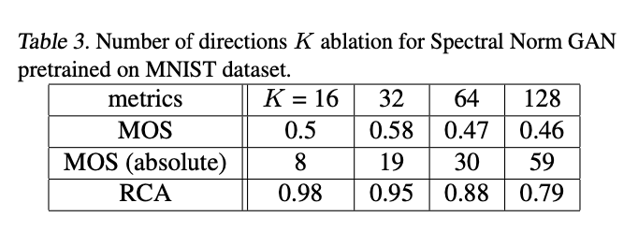
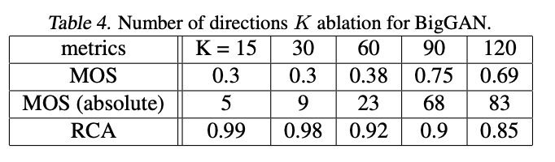
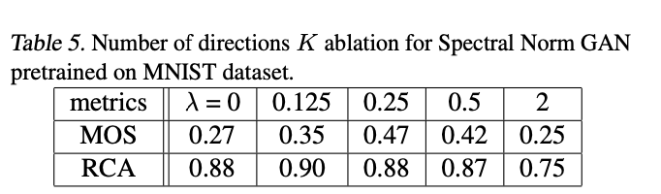
Количество скрытых направлений

Slide 16
Выводы
1. Авторы статьи предложили первый unsupervised подход по обнаружению семантически значимых направлений в скрытом пространстве GAN.
2. Для нескольких известных генераторов обнаружили нетривиальные и практически важные направления.
3. Привели пример практической пользы для удаления фона для weakly-supervised saliency detection.

Slide 17
Вопросы
Объясните понятия смещателя и реконтруктора, объясните процесс обучения метода.
Какие метрики использовали авторы статьи?
Как подбирались параметры K и A?

